Slide 1

欢迎大家来到
EZJava
JianWen

Slide 2
SESSION2
Java发展简史
1.Java这门语言是怎么来滴？
2.当前Java发展的情况
EZJava

Slide 3
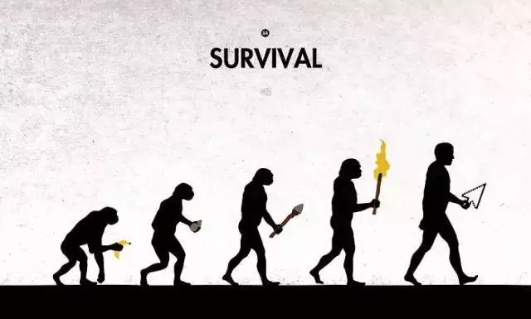
Session2 Java发展简史
EZJava

Slide 4
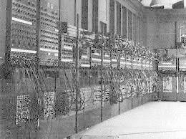
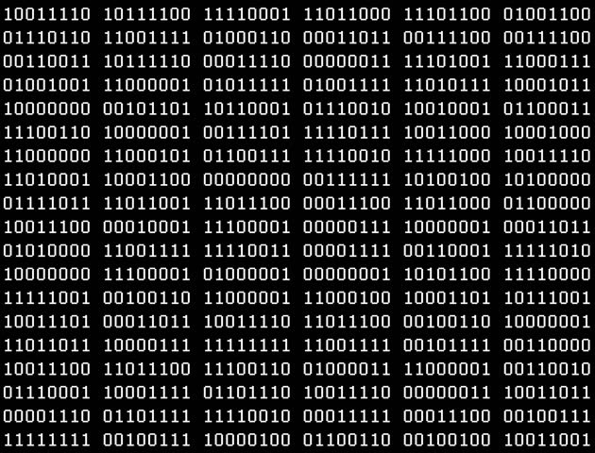
Session2 Java发展简史
最早的编程语言：机器语言
简介：机器语言是用二进制（01）代码表示的计算机能直
接识别和执行的一种机器指令集合。
优点：直接执行，速度快，资源占用少
缺点：可读性、可移植性差，编程繁杂。
使用场景：除了计算机生产厂家的专业人员外，绝大多数
的程序员已经不再去学习机器语言了。
示例：00000000000000010000 表示加载16到A暂存器上。
EZJava

Slide 5
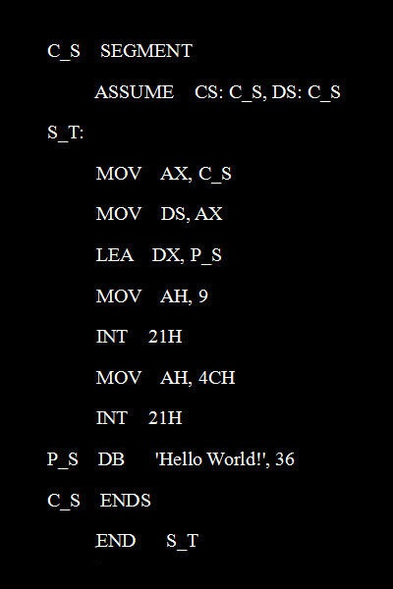
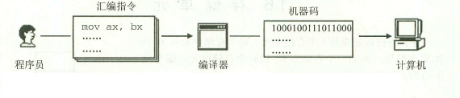
Session2 Java发展简史
可理解：汇编语言
简介：汇编语言中，使用符号代替机器语言中的二进制（01）代码。
优点：相比机器语言，容易理解，执行速度快，资源占用少。
缺点：可移植性差，编写、理解及维护依然困难，难以理解设计意图。
使用场景：它通常被应用在底层，硬件操作和高要求的程序优化的场合。
EZJava

Slide 6

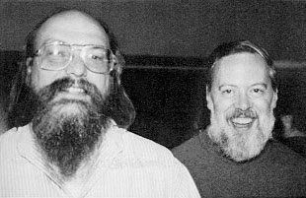
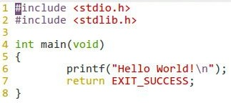
Session2 Java发展简史
面向过程：C语言
简介：C 语言是一种通用的、面向过程式的计算机程序设计语言。
优点：简洁紧凑、灵活方便，直接访问物理地址，可移植性好。
缺点：安全性，可移植性仍存在问题，需要管理内存。
使用场景：操作系统和以及需要对硬件进行操作的场合。
肯·汤普逊和丹尼斯·里奇
EZJava

Slide 7

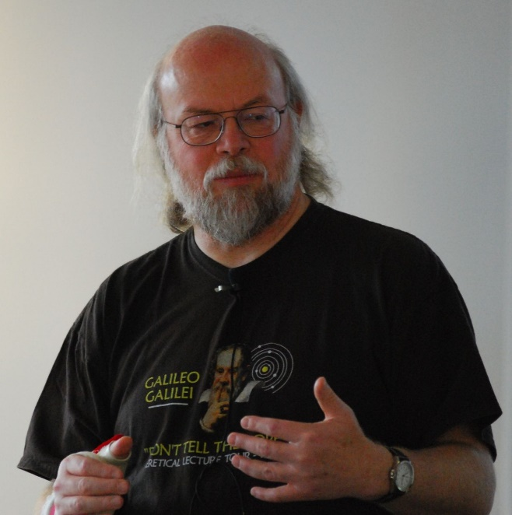

Session2 Java发展简史
面向对象：Java语言
简介：Java是一门面向对象、跨平台的编程语言。
优点：面向对象、可移植、安全、健壮。
缺点：相比于C语言运行速度慢、“复杂”。
使用场景：
J2EE
Android
服务器
詹姆斯·高斯林
EZJava

Slide 8
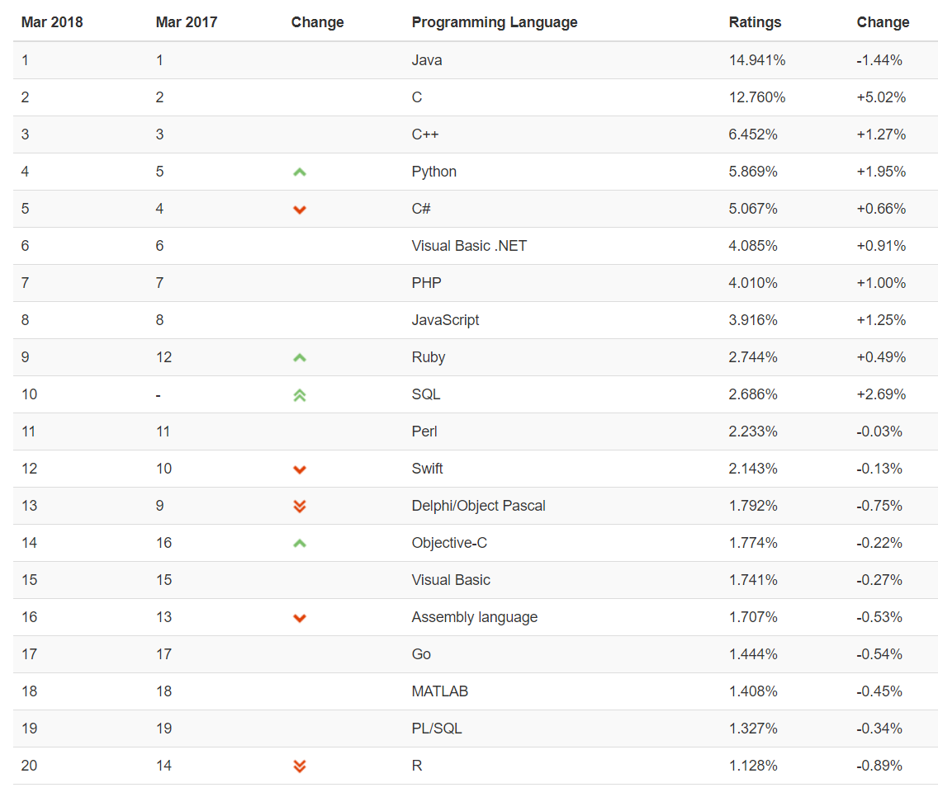
Session2 Java发展简史
TIOBE编程语言社区排行榜 https://www.tiobe.com
EZJava

Slide 9
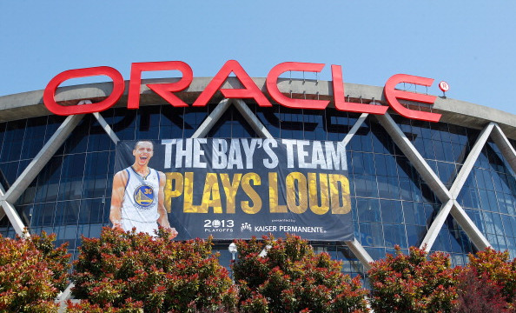

Session2 Java发展简史
EZJava

Slide 10
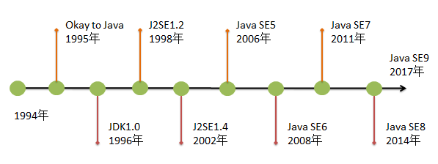
Session2 Java发展简史
EZJava

Slide 11
Session2 Java发展简史
本节重点
1.编程语言是在不断发展和演进的，每一种语言都有自己适用的场景，
Java在这个过程中，为了解决发展中存在的问题诞生了。
2.Java是一门面向对象的语言，当前最新版本Java 9，主要应用于
Android和服务器开发。
EZJava

Slide 12
微博：JianWenEZCode
GitHub：JianWenEZCode
网站：www.ezcode.top
EZJava
つづく

